Slide 1

人工智能的数学思维
VR/全景3D游戏

Slide 2
思维模式
motivation是什么（这个现象的原因是什么，我为什么会这样想）
刚开始有什么问题
最底层的数学思维是什么
是如何慢慢扩展的
未来会怎么发展
给人带来什么影响什么感受什么便利
最底层的数学思维在其他方面有什么应用
广泛的去思考关于这个问题你还能想到些什么
顺着这些想法深入

Slide 3

01
社会层面
motivation
追溯到20世纪60年代，美国空军和NASA开展了一系列虚拟现实技术的研究，旨在提高飞行员和宇航员的训练效果。
当时这些研究主要涉及头戴式显示器、交互设备等方面，为虚拟现实技术的实现奠定了基础。当时主要集中在军事和航天领域。
o this.
我想去了解的方面
1、为何会想到把VR技术应用到除了军事和航天领域以外的领域。
2、VR技术背后的各种思维的发展历程
3、应用于VR的技术还能应用于哪些方面
4、VR技术及那些思维的未来发展方向
5、可以带给我们哪些启示
6、主要是研究VR在游戏方面的应用

Slide 4

02
为什么想去了解：
我第一次接触VR是因为学校里的心理实验，实话说那次的实验很简陋，3D建模
称得上是一塌糊涂，不过第二次接触有了经验，操作手柄，活动都更自然了些。
感觉其实很神奇，为什么我只是戴上了眼镜而已，却可以看到一个全新的世界，
我以第一视角接触这个世界，拥有视觉，也同样拥有触觉。
为什么我有感觉？为什么我只是遮住了眼睛，但是不管往哪里看，都是一副全新的景色？
虚拟现实技术(即VR），是20世纪发展起来的一项全新的实用技术。基本实现方式是以计算机技术为主，利用并综合三维图形技术，多媒体技术，仿真技术，显示技术伺服技术等多种高科技的最新发展成果，借助计算机等设备产生一个逼真的三维视觉、触觉、嗅觉等多种感官体验的虚拟世界，从而使处于虚拟世界中的人产生一种身临其境的感觉。随着社会生产力和科学技术的不断发展，各行各业对VR技术的需求日渐旺盛。VR技术也取得了巨大进步，并逐步成为一个新的科学技术领域。

Slide 5
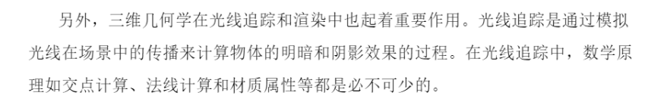
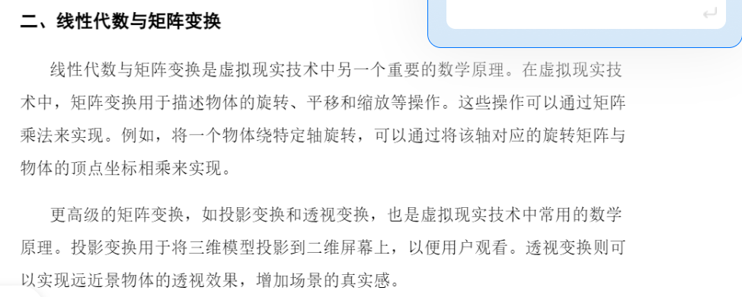
02
VR技术的数学思维
一、三维几何学与计算(zhongdian)
虚拟现实技术需要模拟三维立体空间，因此三维几何学与计算是关键的数学原理之一，对物体位置的描述是最基础的应用。
另外，三维几何学在光线追踪和渲染(一个小步骤）中也起着重要作用。
二、线性代数与矩阵变换
向量用来描述物体的位置
矩阵用来描述物体的旋转、平移和缩放等操作。

Slide 6
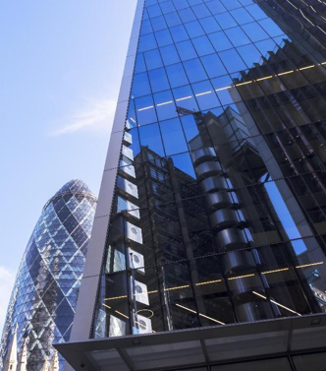
光线追踪和渲染
光线追踪是三维计算机图形学中的一种渲染算法
光线追踪和渲染是VR设计中需要解决的一个重要的小步骤，可以提升用户的沉浸感，与数学的联系在于三维几何学的应用。

Slide 7

光线追踪随着时间的发展，越发趋近于一个框架
光线追踪的优点：
01
光线追踪跟踪从眼睛发出的光线而不是光源，由此会有更好的光学效果，例如对于反射与折射有更准确的模拟效果。
光线追踪的优点主要体现在：
反射、折射、阴影效果好、全局光照、关键光遮蔽
光线追踪效果好的代价
02
* 严苛的硬性要求
* 有限度的渲染特性支持
* 巨大的噪点干扰
光线追踪算法的演化
03
自然界的光线的传输研究——模拟自然界光线传输——光线投射——光线追踪——光线追踪算法演进

Slide 8
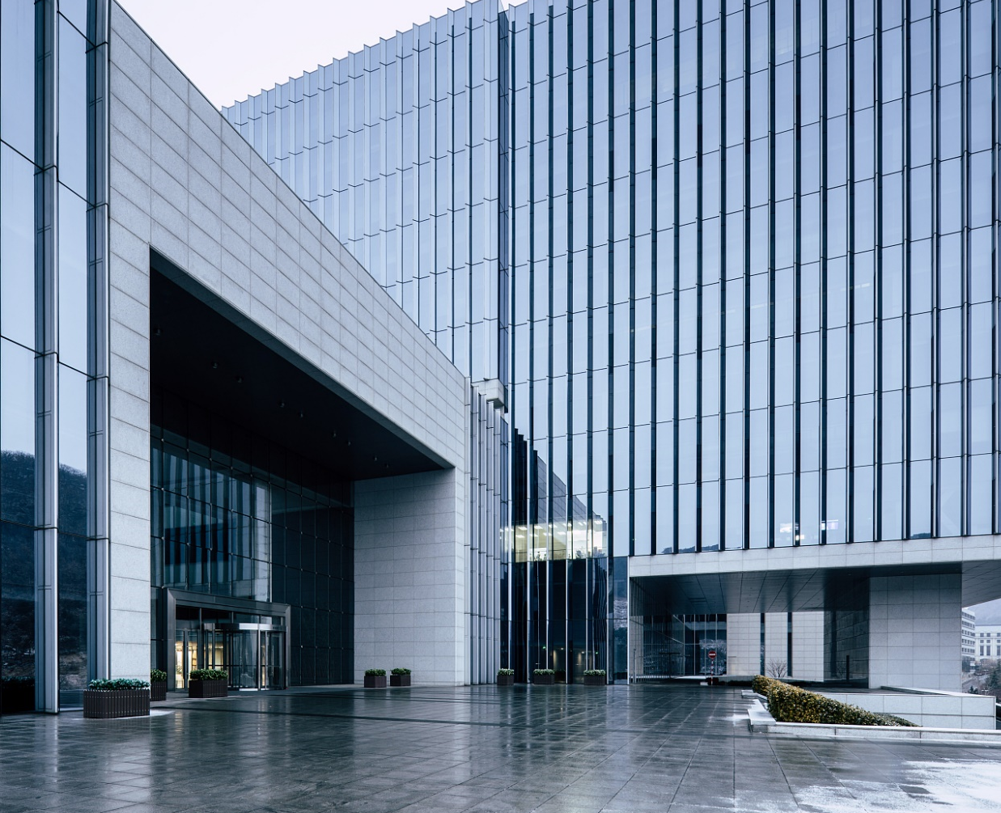
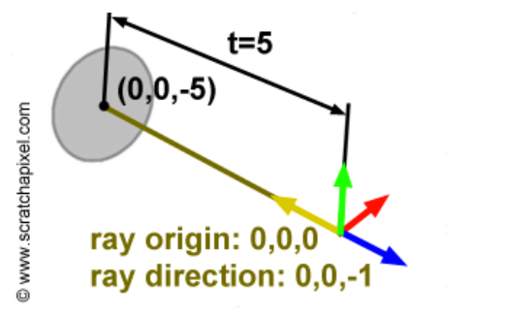
使用光线追踪生成相机光线
相机在创建时的默认位置是世界的远点，真实世界针孔摄像机的胶片位于光圈后面，通过几何结构使光线形成场景的倒置图像。
01
我们的任务包括为帧的每个像素创建一条原光线，我们可以用射线的形式表示这条线，其原点是相机的原点，其方向是从相机原点到像素中心的矢量。
02
03
从相机到世界

Slide 9
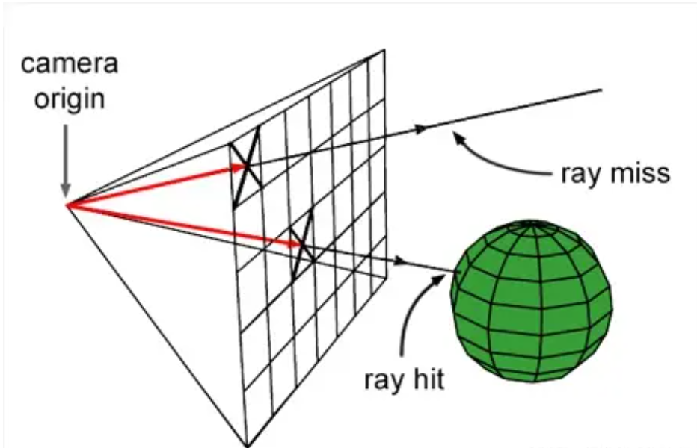

光线追踪渲染技术
光线追踪是用于计算点与点之间可见性的一种技术
我们简单地从相机中心投射一束光线，并穿过每个像素的中心。然后我们从场景中找出这些光线相交的单个物体（或者多个物体）。正如我们刚才提到的，光线方向可以简单地通过从相机的原点到像素中心，然后延伸来构建。
01
循环遍历场景中的所有物体
02
真实感模拟
我们需要做的就是对图像中的每个像素重复这个过程，然后我们就可以形成一个从特定视点看到的场景的图像
我们用光线与物体相交的点的物体颜色设置像素颜色。现实世界的物体的亮度取决于它们接收到的光的数量。真实感渲染的目标不仅是从给定的是较准确地描绘几何，而且要模拟物体的外观

Slide 10



使用光线追踪计算3D物体的真实感图像
投射光线
Ray-Geometry-Intersection
着色
为图像中的每个像素投射一条光线
测试光线是否与场景中的任何物体相交（这需要循环遍历每条投射光线，再循环遍历所有物体）
在射线和物体的交点处找出物体的“样子”——在计算机图形学中，定义物体表面上任何给定点的实际颜色的任务被称为着色

Slide 11
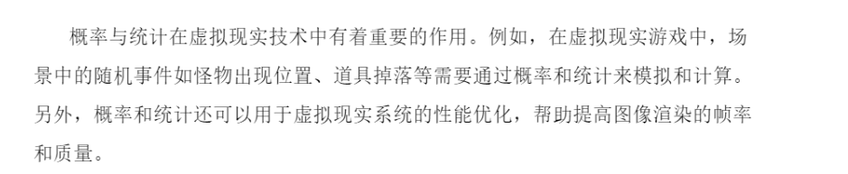
02
VR技术的数学思维
三、概率与统计
不过根据对大多数游戏的理解，对于怪物、角色出现的位置之类并没有应用过多，像闯关啊双人PK之类的游戏，位置和模式都是固定的。在早期，概率和统计学应主要用来分析随机试验的结果。
相较于此，统计是必须的，需要去了解用户的使用体验并就此作出改善。

Slide 12
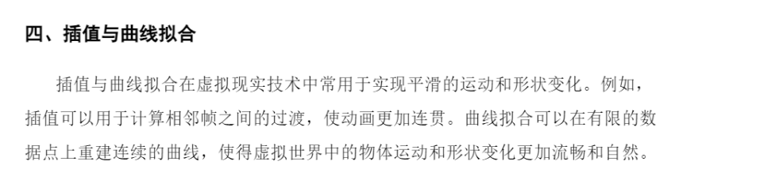
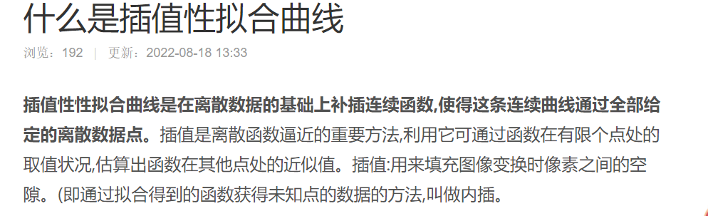
02
VR技术的数学思维
四、插值与曲线拟合（不要太过官方，术语不好理解）
用于实现平滑的运动和形状变化
去了解了些数学方面的概念：
“用来填充图像变换时像素之间的空隙”
——即防掉帧（通俗易懂）
要不说数学怎么融汇贯通的呢——物体运动和形状的变化用曲线来拟合，这是用点来代替物体的思想，拟合完毕后，一定会应用到物理引擎，拟合的过程也是一个应用几何知识的过程。

Slide 13
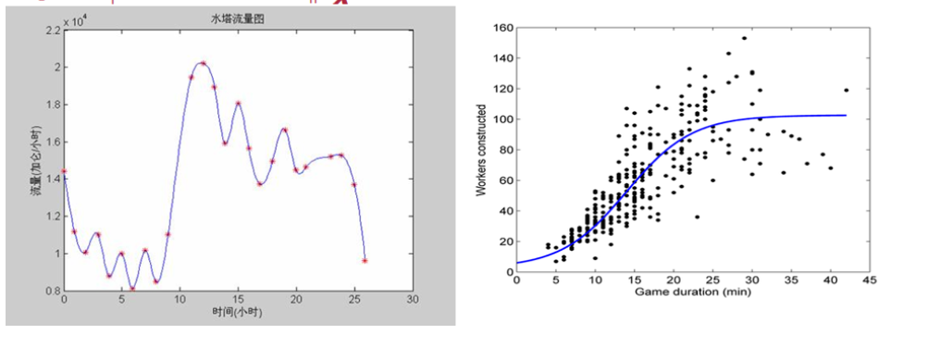

插值与拟合
曲线图的差别
01
插值曲线要过数据点，拟合曲线整体效果更好。
插值，一定要过数据点；拟合，就是要得到最接近的结果，要看总体效果。
几何意义
02
拟合是给定了空间中的一些点，找到一个已知形式未知参数的连续曲面来最大限度地逼近这些点；而插值是找到一个连续曲面来穿过这些点。
单击此处添加项标题
03
拟合以及插值还有逼近是数值分析的三大基础工具

Slide 14
碰撞检测
碰撞检测的定义：计算机便发送数据便检测信道上的信号电压大小
碰撞检测在3D游戏中至关重要，好的碰撞检测要求人物在场景中可以平滑移动，遇到一定高度内的台阶可以自动上去，而过高的台阶则把人挡住，遇到斜率较小的斜坡可以上去，斜率过大则把人挡住，在各种前进方向被挡住的情况下都要尽可能地让人物沿合理的方向滑动而不是被迫停下。在满足这些要求的同时还要做到足够精确和稳定，防止人物在特殊情况下穿墙而掉出场景（走着走着穿墙了这听起来就很荒谬，所以碰撞检测如果做得不好时很容易出bug的）。

Slide 15
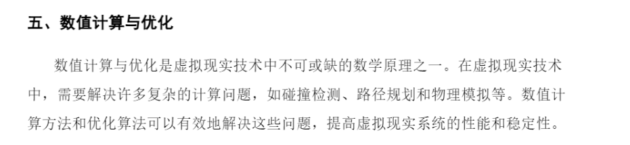
02
VR技术的数学思维
五、数值计算与优化
为复杂的计算问题找到最优解，并充分考虑计算结果的合理性与稳定性。
用数学方法来求最优方案的间接优化设计方法
数值计算优化是指一些用数学方法来求最优方案的一种间接优化设计方法。现代的数值计算优化都是以使用计算机的数值计算为其主要特征。

Slide 16
数值计算
数值计算指有效使用数字计算机求数学问题近似解的方法与过程，以及由相关理论构成的学科。数值计算主要研究如何利用计算机更好的解决各种数学问题，包括连续系统离散化和离散形方程的求解，并考虑误差、收敛性和稳定性等问题。
从数学类型来分，数值运算的研究领域包括数值逼近、数值微分和数值积分、数值代数、最优化方法、常微分方程数值解法、积分方程数值解法、偏微分方程数值解法、计算几何、计算概率统计等。随着计算机的广泛应用和发展，许多计算领域的问题，如计算物理、计算力学、计算化学、计算经济学等都可归结为数值计算问题。
数值计算具有以下5个重要特征：
1、数值计算的结果是离散的，并且一定有误差，这是数值计算方法区别与解析法的主要特征。
2、注重计算的稳定性。控制误差的增长势头，保证计算过程稳定是数值计算方法的核心任务之一。
3、注重快捷的计算速度和高计算精度是数值计算的重要特征。
4、注重构造性证明。
5、数值计算主要是运用有限逼近的的思想来进行误差运算。

Slide 17
数值优化算法
数值优化算法是一种寻找函数极值的方法
几种常见的数值优化算法及其应用：
一、梯度下降法
它通过寻找损失函数的梯度来更新参数，以在每次迭代中逐步接近极值点。
二、牛顿法
牛顿法是一种用于寻找函数极值点的迭代优化算法，它利用函数的一阶导数和二阶导数信息来逼近极值点
三、遗传算法
遗传算法是一种模拟生物遗传和进化过程的优化算法，它通过使用选择、交叉和变异等操作，模拟自然界的进化规律，来寻找函数的最优解。
四、模拟退火算法
五、粒子群算法

Slide 18
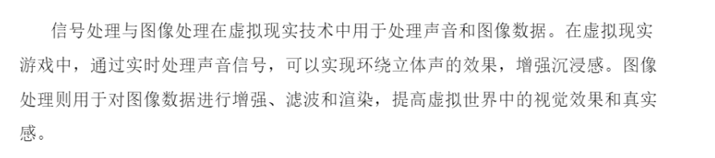
02
VR技术的数学思维
六、信号处理与图像处理
七、物理引擎（重点）
从本质上来看，每个角色都可以看作是一个点。那么如何描述这个点的位置，如何描述它的运动，这些从数学思维的角度来看，便是用向量和矩阵来解决的。我们用向量来表示一个点在3D空间中的位置，用矩阵来表示位移的旋转变换。而后，便是去思考，这个点是如何构造的，为何当它运动的时候会有感觉，会有重力，碰撞感。这便涉及到物理引擎，物理引擎通过为刚性物体赋予真实的物理属性的方式来计算运动、旋转和碰撞反映。物理引擎的应用可以通过编程或者编写脚本的方式来实现，但是当一个游戏太过复杂时，通过编程的方法便比较困难了，编写脚本的过程中，我们需要计算，需要推理，数学便不可忽视。

Slide 19

物理引擎
物理引擎通过为刚性物体赋予真实的物理属性。
物理引擎的好处
物理引擎可以突破预定脚本执行的方式，要求在3D游戏中的那些物体都要遵行物理参数来运行。这样的好处就是只要你的显卡和处理器足够强大，物理引擎就能模拟真实世界中和各种物体运动的规律
主要应用场景
爆破，布料和AI运算等等，现在的技术已经足以达到流畅的运行效果。例如有了物理引擎，手雷扔在油桶的左边或右边都会产生不同的爆炸效果，石块会朝不同的角度飞溅起来，烟雾也会慢慢冒起来……通过物理引擎，实现这些物体之间相互影响的效果是相当简单的。

Slide 20
02
DSP（数字信号处理）与DIP（数字图像处理）
DIP与DSP的结合——
基于DSP的数字图像处理技术是一种新兴的边缘融合技术，可以通俗的理解为DSP与图像处理的结合，现今，它逐步的走向成熟。成为一门新兴的学科，越来越多的人们投入到了它的研究中。随着计算机及通信技术的发展，DSP技术越发成熟，数字图像仿真技术可以通过DSP芯片实现。图像视频的应用愈加广泛，大部分图像数据在实际应用前需进行有针对性的处理，如根据图像数据特点和应用领域对图像进行增强、去除噪声、锐化和识别等等，此外，为了有效实时地传输信息，还必须对图像进行有效的压缩。
基于DSP的图像处理系统以其可降低体积、重量与功耗，同时价格也较低，具有较高的可靠性，且易于维修与测试，对噪声与干扰有较强的抗干扰能力，越来越受到了人们的青睐。

Slide 21
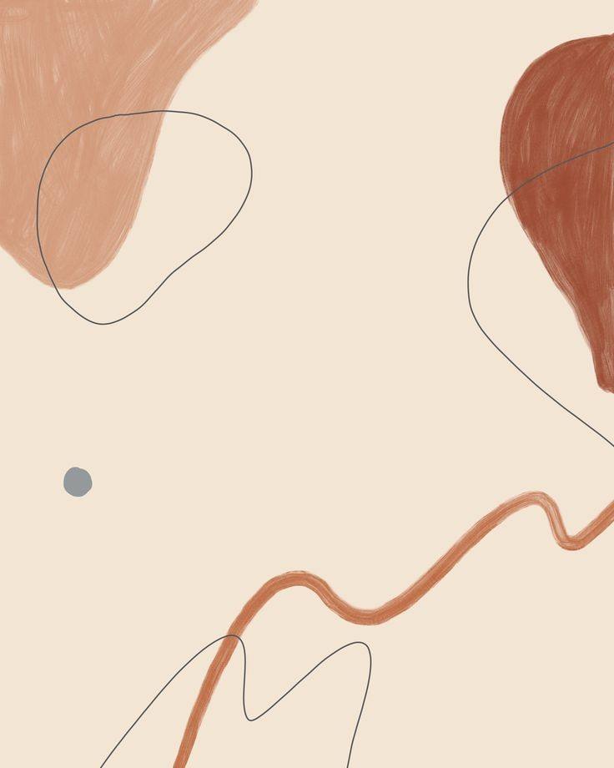
05
VR技术的算法思维

Slide 22

算法
单击添加项标题
目前，被广泛认可的算法专业定义是：算法是模型分析的一组可行的，确定的，有穷的规则。通俗的说，算法也可以理解为一个解题步骤，有一些基本运算和规定的顺序构成。但是从计算机程序设计的角度看，算法由一系列求解问题的指令构成，能根据规范的输入，在有限的时间内获得有效的输出结果。算法代表了用系统的方法来描述解决问题的一种策略机制。
单击添加项标题
算法的效率作为判断算法优劣的标准。通常所说的算法执行所需要耗费的时间，时间越短，算法越好。

Slide 23
算法思维
算法思维的概念
算法思维是自己对于问题的抽象能力的练习，即从抽象问题到实际进行编码或者设计程序解决问题的一个能力。
与VR的联系
根据概念，理论上来说VR背后的算法思维就是从想法--->实践
那么便是先了解最早期的想法，然后了解是如何变成现实的

Slide 24
05
为什么会有VR
VR的出现主要是因为多项关键技术的发展，包括三维实时图形显示、三维定位跟踪、触觉及嗅觉传感技术、人工智能技术、高速计算与并行计算技术以及人的行为学研究等。这些技术的综合应用使得计算机能够模拟出一个三维的虚拟世界，为用户提供视觉、听觉、触觉等感官的模拟，从而创造出一种仿佛置身于一个具有三维的视觉、听觉、触觉甚至嗅觉感觉世界的体验。
此外，VR技术也广泛应用于营销领域，它可以提供一个真实的线上空间，让企业的实物产品和环境以更加生动的方式呈现给消费者，从而提高品牌的形象和销售转化率。同时，VR全景技术还能帮助用户在任何时候都能了解到企业和产品的相关信息，增强用户的购买意愿，并减少营销成本。

Slide 25
多项关键技术
包括三维实时图形显示、三维定位跟踪、触觉及嗅觉传感技术、人工智能技术、高速计算与并行计算技术以及人的行为学研究等
我觉得应用最广泛的应该是人机交互中的情绪感知算法。

Slide 26
人机交互中的情绪感知算法（可以有倾向）
从算法思维的角度来说，VR背后的算法多种多样，人机交互中的情绪感知算法尤其重要。情绪感知算法的研究是人机交互领域的一个很重要的研究方向，它不止应用于VR，在各个领域都有着很重要的应用。最常见的便是智能客服，人工智能需要从视觉图片和声音中提取出人类的情感，然后做出反应。不过现在情绪感知算法的研究远远不够，它不够紧跟时代的潮流，有些词语有些表情和它本身的意义已经不同了，人工智能也需要有辨认这些的能力。

Slide 27
人机交互中的情绪感知算法
原理：
在情绪感知算法的研究中，最常用的方法是依靠计算机视觉技术和语音处理技术，从视觉图片和声音中提取出人类情感的相关特征，这些特征包括表情、动作、声音、语调、语速等，通过对这些特征的分析和处理，计算机就能够感知到人类的情感状态。

Slide 28



06
人机交互中的情绪感知算法应用：
在医疗领域：
在营销领域：
在教育领域：
可以用于分析消费者对某种产品或某个品牌的情感反应
可以用于自动化的教学评估，从而提高教学重量
用于诊断抑郁症和其它心理疾病

Slide 29
06
VR技术的工程思维/工程师思维
VR世界本身便是一个极大的工程，它是一个完整的世界，要建造出这个世界，需要先有一个大框架，而后从地基开始一点一点往上建造。如果不运用工程师思维的话，这将是一个让人望而却步的困难工作。
工程的目的是客户需求的问题，工程学指满足客户需求为目的的一门学科，而非单纯地开发软件。而工程思维最大的特点是“要把事情做成”，也就是可交付、可使用，并做到“开源节流”。

Slide 30
06
探索VR眼镜的完美实现
用户佩戴VR眼镜后，可以在视觉上感受到虚拟环境中的真实感，仿佛身临其境。VR眼镜的完美实现离不开高科技的支持，它融合了显示技术、光学系统设计、头部运动跟踪技术、3D音效技术和无线传输技术等。
高分辨率和高刷新率的显示器
头部运动跟踪技术
3D音效技术

Slide 31
VR眼镜的实现：
高分辨率和高刷新率的显示器
复杂的光学系统设计
头部运动跟踪技术
例如：OLED显示器
巨头自发光以及刷新率高等优点，是目前最适合VR技术的显示技术
需要使用双目显示、全色彩显示和高帧率等技术特性
还需要考虑镜头的移动范围和聚焦过程中的舒适度
传感器实时检测头部运动——>传输给处理器
3D音效技术
无线传输技术
营造出立体的声音效果，增强用户的沉浸感
减少线缆的束缚，提高用户的使用体验

Slide 32
07
VR技术存在的问题以及VR领域存在的争议
.

Slide 33
07
（一）、共性技术短板凸显，仍需要长期积累沉淀。
①、核心关键技术领域积累不足
②、关键器件缺失
③、相关配套技术不成熟等等。
（二）、标准化取得一定成效，但仍有较大欠缺。
①、我国虚拟现实标准统一化仍有欠缺
例如：软硬件和内容厂商仍以各自为战为主，视场角、观看距离等参数上定义不同造成了APP、VR设备和内容之间兼容性差，对产品技术和市场发展造成障碍。
②、标准缺失
例如：针对VR设备的电气和电磁兼容安全标准确实，用户人身安全存在隐患。
.

Slide 34
07
（三）、内容相对匮乏，应用生态亟待建立
由于基础技术环节存在不足，内容和应用成为我国虚拟现实产业发展的主战场。
但是当前虚拟现实内容仍然较为匮乏，应用范围和影响力仍显不足。
①、针对虚拟现实应用的消费级文化娱乐内容供应严重不足。
②、数字内容像虚拟现实产品移植投入高、难度大。
③、虚拟现实产品内容体验不佳、用户粘性较低。
④、国内企业在虚拟现实产品形态、应用场景、内容提供等方面普遍缺乏定义能力，应用开发工具缺乏，系统集成能力不足。
应用生态和服务体系尚不健全。
.

Slide 35
07
（四）、企业“一哄而上”，高端产业低端化需要警惕。
①、企业出现盲目发展势头。
大部分企业成品集中于结构简单成本低廉的移动端VR设备，相对于传统智能终端技术提升不明显，个性化、差异化应用缺乏。
长此以往，虚拟现实市场极易重蹈类似智能手机“低价竞争”的覆辙。
②、地方政府发展热情过于高涨。
由于不能同时管理，导致产业趋同化竞争开始凸显，不同地方政府发展差异较大。
.

Slide 36
07
（五）、人才缺口巨大，人才队伍建设任重道远。
虚拟现实技术涉足多个尖端领域。
例如：图形图像、交互、光学、计算登多个尖端领域。
①、对于人才的要求较为严苛。
不过我国虚拟现实技术人员大多是从游戏、动漫、3D仿真、模型等行业转型而来，由于行业技术间的差异性，这些人才要快速融入虚拟现实领域仍然较为困难。
②、我国的虚拟现实人才需求量高达18%，仅次于美国。
也就是说，中国面临巨大的虚拟现实人才缺口，如果不能很好地解决人才问题，虚拟现实产业快速健康发展将成为空谈。
.

Slide 37
07
如何解决呢？
.

Slide 38
07
首先 为了解决共性技术短板的问题，我国已经付出了努力。
2016年，我国通过推动产学研合作、成立产业联盟、建设产业创新中心等多种方式，为推进显示产业关键共性技术研发进行了积极谋划布局。
同时，依靠近几年的科研投入，已经在人机交互、行业应用等方面拥有了一定的技术储备。
真正解决共性技术短板不在一朝一夕。
单点技术突破阶段——>系统性创新突破阶段
为了扩大人才队伍：亟须强化人才队伍建设工作，在培养本土优质人才的同时，加快对海外创新型企业的并购和高端人才的引进。
.

Slide 39
07
国家、政府的支持至关重要。
①、建立相关的法律法规，保证用户的人身安全。
②、升高虚拟现实技术发展的门槛，防止低端技术发展进程超出高端技术许多的尴尬问题。
③、加大虚拟现实技术在医疗、娱乐、教育、工业制造、商业等领域的应用场景。
企业：
明确目标需求。
.

Slide 40

08
VR技术目前在人们生活中的应用
在实际应用中，我们可以充分利用VR技术的优势来提升日常生活品质。
例如，在娱乐方面，我们可以尝试观看VR演唱会或体育比赛，感受沉浸式的现场氛围；在教育方面，我们可以利用VR应用来辅助学习，使学习过程更加生动有趣；在购物方面，我们可以利用VR技术在线上购物平台挑选商品，享受便捷的购物体验；在旅游方面，我们可以借助VR技术在家中“游览”世界各地名胜古迹，丰富自己的视野和体验。

Slide 41
09
VR未来的发展、着重发展的方面
A
用户数据的安全和隐私保护
例如，采用更加安全的数据加密和身份验证技术
A
B
注重用户体验和个性化需求
提高用户体验，为用户量身定做适合自己的发展方案。
B
C
C
VR技术与其他技术的融合
一切的一切，都是为了为用户带来更加智能、个性化、多样化的虚拟世界体验。

Slide 42
THANK YOU

